Slide 1
CIRCUITOS DE PERCEPÇÃO AMBIENTAL do CEA PROPAM

Slide 2
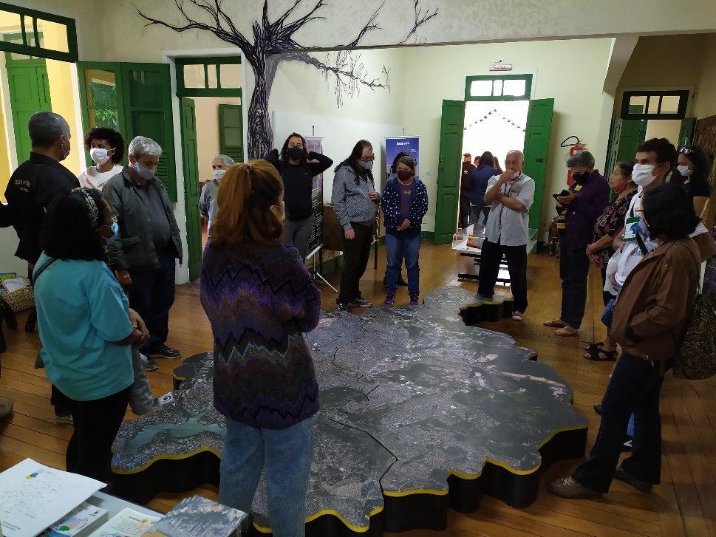
Abordagem da Bacia Hidrográfica da Lagoa da Pampulha
Duração: 40 minutos
Faixa etária: todas as idades
Momento introdutório ao circuito
de percepção ambiental.
Conversa a partir das maquetes da bacia hidrográfica da Lagoa da Pampulha com abordagem de diferentes conceitos ambientais com adequação à faixa etária.

Slide 3
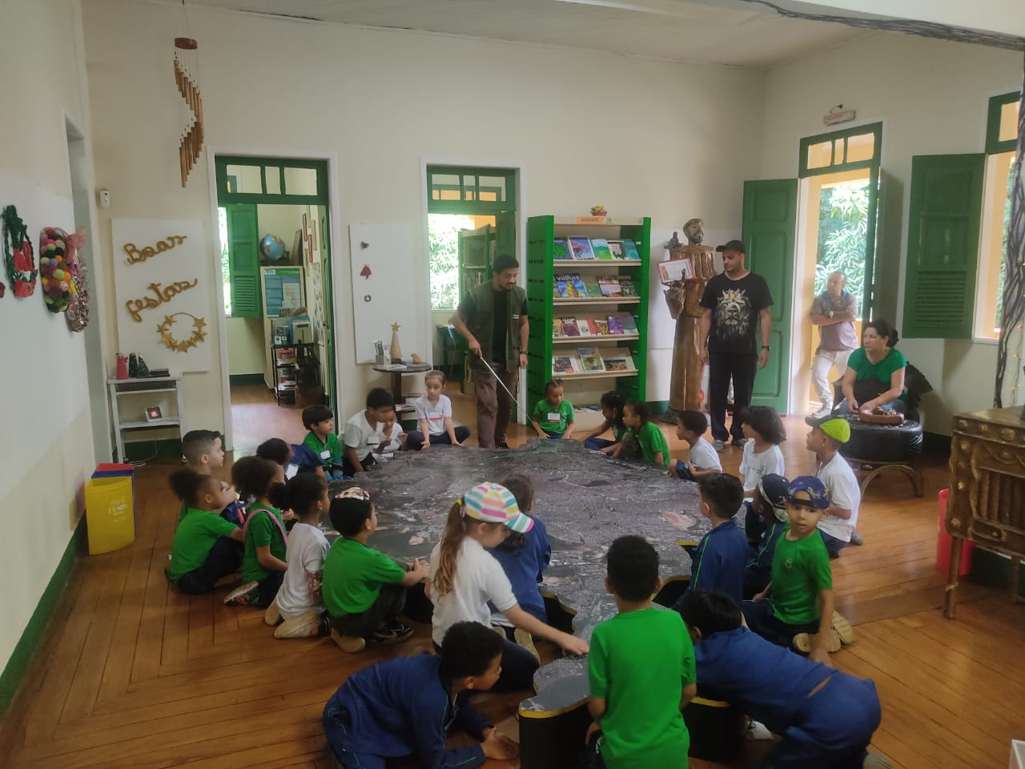
Temas abordados para cada faixa etária
Educação Infantil
Nascentes
Córregos
Esgoto
Uso e importância da água
Bacia hidrográfica da Lagoa
da Pampulha
Fauna e flora da Lagoa da
Pampulha
Geração e destinação de
resíduos
Os 4 R’s: repensar, reduzir, reutilizar e reciclar

Slide 4
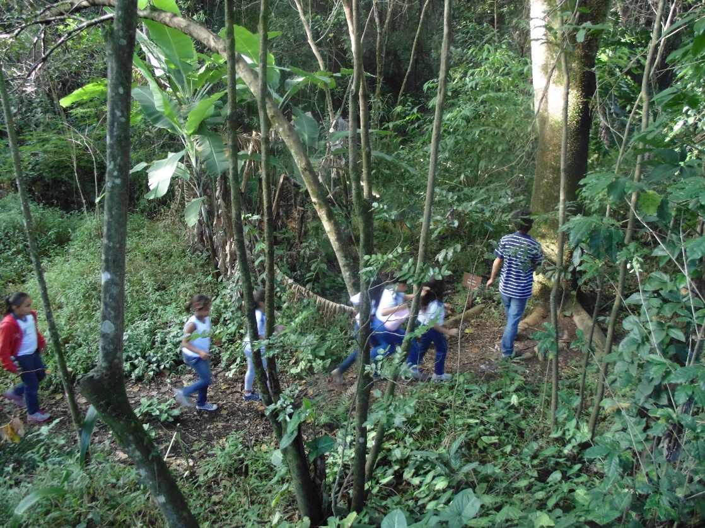
Temas abordados para cada faixa etária
Ensino Fundamental I (6 a 9 anos)
Nascentes, córregos
Esgoto
Uso e importância da água
Bacia hidrográfica da Lagoa da
Pampulha
História da Represa da
Pampulha e Patrimônio Histórico
Fauna e Flora da Lagoa da
Pampulha
Impactos ambientais na bacia da
Pampulha
erosão e assoreamento,
esgoto e eutrofização
Geração e destinação de resíduos
Os 4 R’s: repensar, reduzir, reutilizar e reciclar

Slide 5
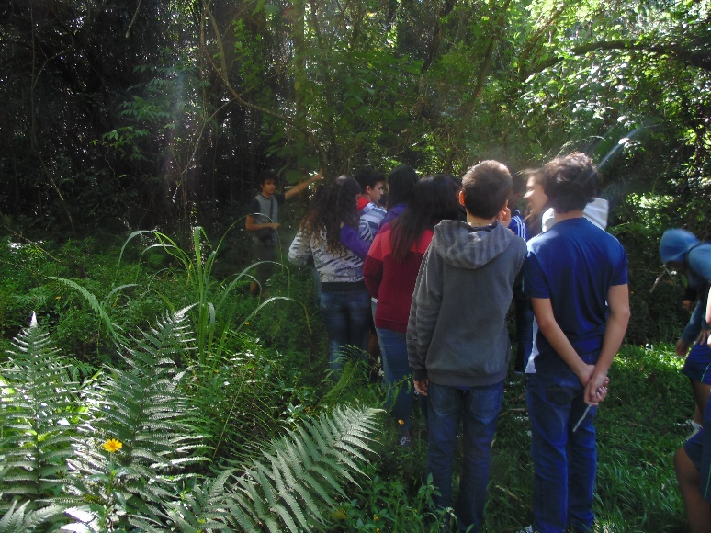
Temas abordados para cada faixa etária
Ensino Fundamental II (10 a 14 anos)
Nascentes, córregos
Esgoto
Uso e importância da água
Bacia hidrográfica da Lagoa da Pampulha
História da Represa da Pampulha e Patrimônio Histórico
Fauna e flora da Bacia da Pampulha
Impactos ambientais na Bacia da Pampulha
erosão e assoreamento,
esgoto e eutrofização
Geração e destinação de resíduos
Os 4 R’s: repensar, reduzir, reutilizar e reciclar
Bacias Hidrográficas (Pampulha, Onça, Velhas, São Francisco)
Água virtual
Fontes limpas de geração de energia elétrica

Slide 6
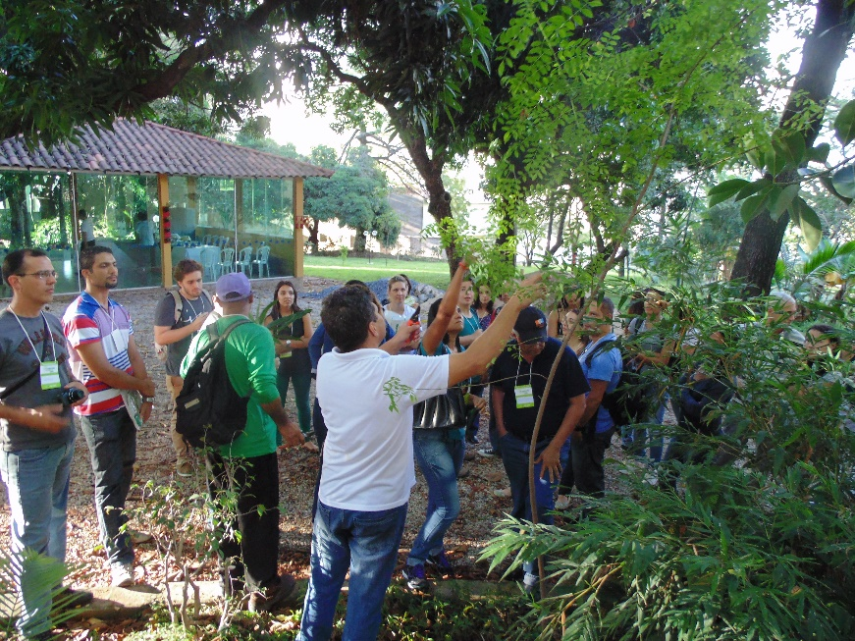
Temas abordados para cada faixa etária
Ensino Médio e público adulto
Bacias Hidrográficas (Pampulha, Onça, Velhas e São Francisco)
Córregos, geomorfologia e urbanização
Saneamento básico
Tratamento de água
Impactos ambientais
erosão & assoreamento,
esgoto & eutrofização
Geração e destinação de
resíduos sólidos
Água virtual
Fontes limpas de geração de energia elétrica

Slide 7
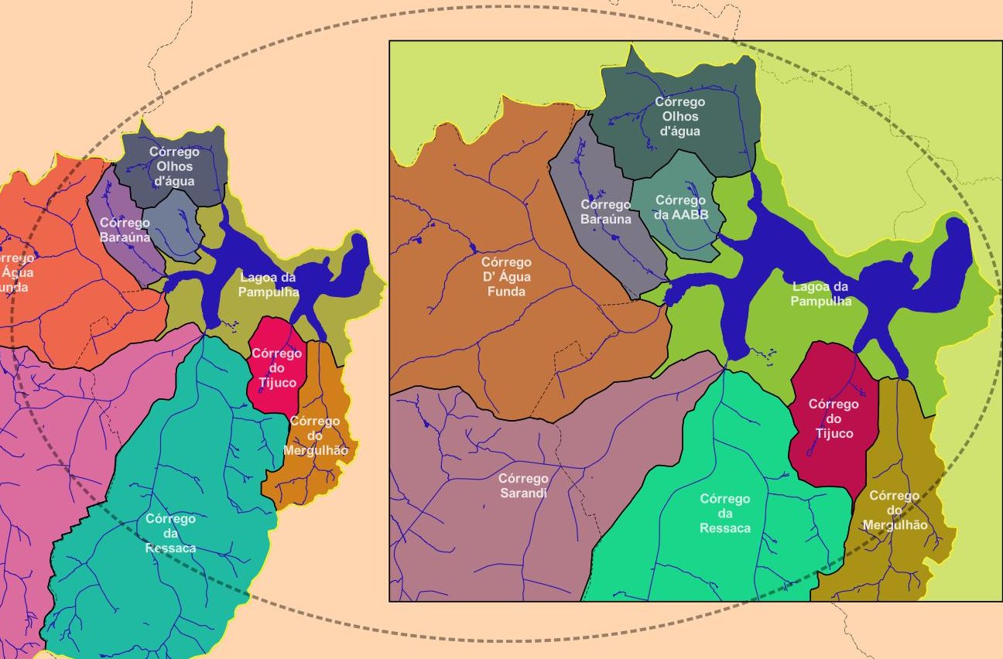
Atividades de Campo
1. Circuito Interno (CEA-PROPAM)
2. Parque Municipal Ursulina Andrade de Mello
4. Igreja São Francisco de Assis
7. Mirante do Confisco
6
3
4
7
5
1
2

Slide 8
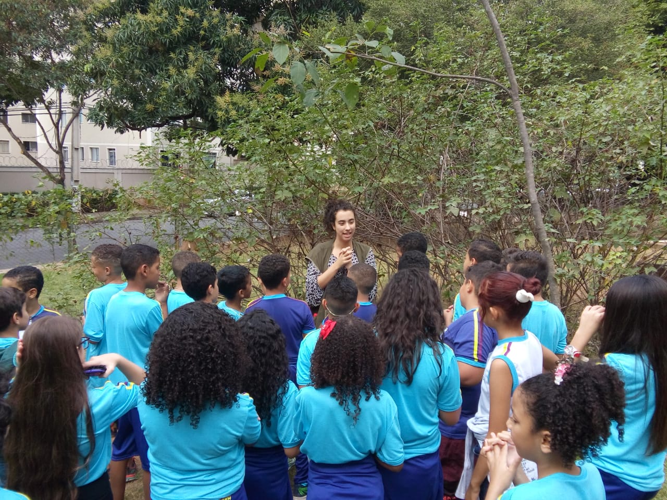
Atividade de Campo
Circuito interno no CEA PROPAM
Duração: 40 minutos
Faixa etária: Todas as idades
Abordagem:
Árvores frutíferas
Alimentação saudável
Hortas urbanas
Impactos ambientais na
produção/distribuição de alimentos
Compostagem (resíduos orgânicos, minhocário)
Geração e destinação de resíduos sólidos (impactos ambientais, reutilização e reciclagem, lixo eletrônico)
Água virtual
Geração de energia fotovoltaica

Slide 9
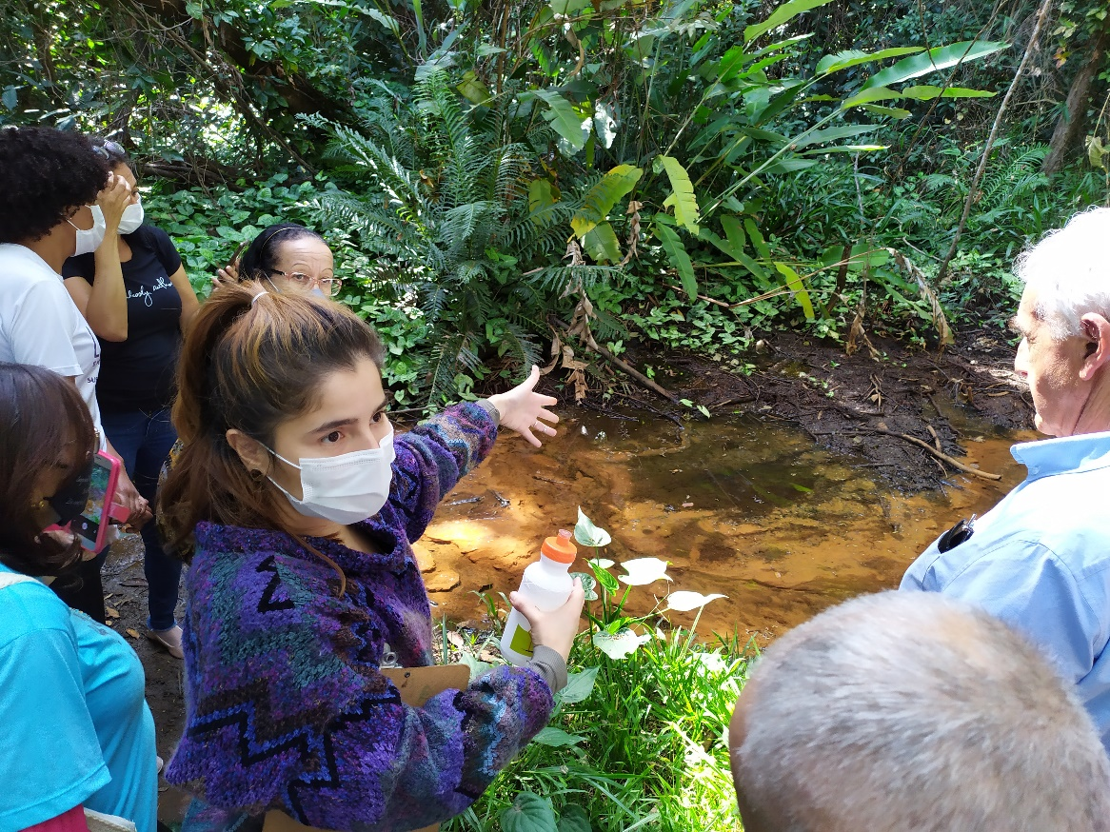
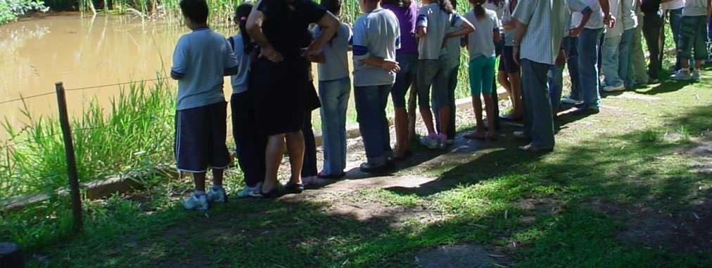
Atividade de Campo
Parque Municipal
Ursulina de Andrade Mello
4° maior parque de BH
Duração: 40 minutos
Faixa etária: Todas as idades
Abordagem: Nascentes, Unidades de Conservação, Fauna, Flora, Clima, Mata Atlântica

Slide 10
Atividade de Campo
Igreja São Francisco de Assis
Duração: 20 minutos
Faixa etária: Todas as idades
Abordagem: História, Conjunto Arquitetônico, Patrimônio e Paisagem

Slide 11
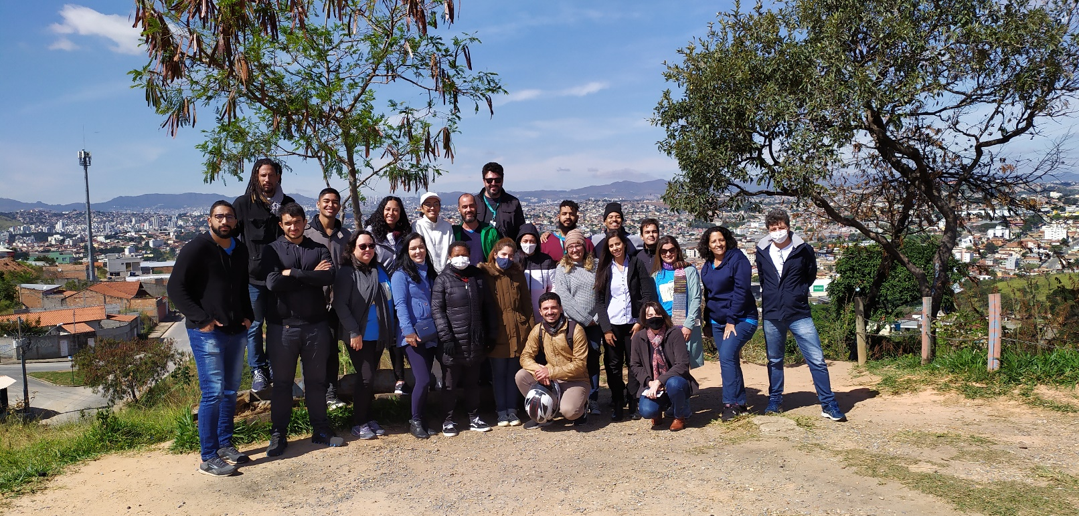
Atividade de Campo
Mirante do Confisco
Ponto panorâmico da Bacia da Pampulha
Duração: 30 minutos*
Faixa etária: A partir do Ensino fundamental II
Abordagem: Relevo; Urbanização; Geomorfologia; Divisores de água.
*Favor considerar tempo de deslocamento do CEA

Slide 12
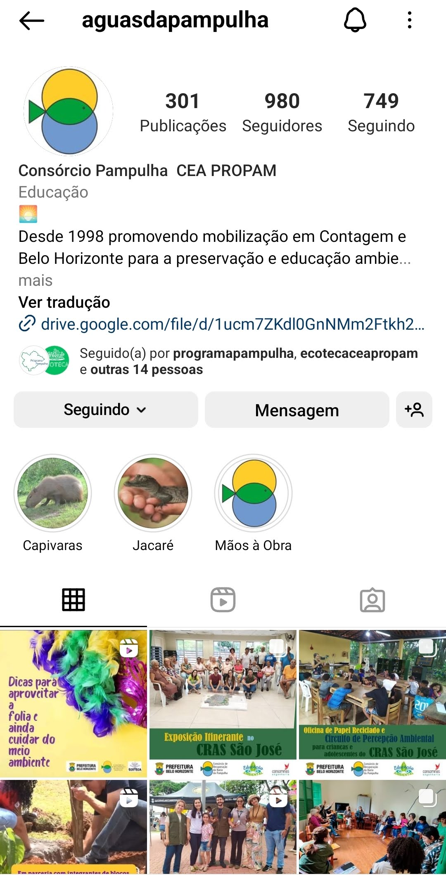
@aguasdapampulha

Slide 13
3364 3266

